Slide 2
Tiết 5 Hát: Tình Bạn Bốn Phương Nghe nhạc: Turkinh March

Slide 3
Nghe hát mẫu

Slide 4
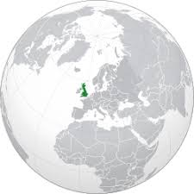
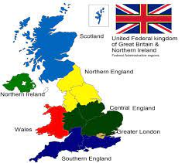
1.Giới thiệu về Scotland
Scotland (phiên âm tiếng Việt: Xcốt-len, Tổng diện tích của Scotland là 78.772 km² là một quốc gia thuộc Vương quốc Liên hiệp Anh và Bắc Ireland. Scotland chiếm một phần ba diện tích phía bắc của đảo Anh, có biên giới với Anh ở phía nam, Đại Tây Dương bao quanh các mặt còn lại: trong đó biển Bắc ở phía đông, và eo biển Bắc cùng biển Ireland ở phía tây-nam. Ngoài phần đại lục trên đảo Anh, quốc gia còn có hơn 790 đảo, trong đó có quần đảo Phương Bắc và Hebrides.
Glasgow là thành phố lớn nhất của Scotland, từng là một trong các thành thị công nghiệp hàng đầu thế giới và hiện là trung tâm của vùng đô thị Đại Glasgow. Vùng biển của Scotland gồm một khu vực lớn trên Bắc Đại Tây Dương và biển Bắc, có các trữ lượng dầu thô lớn nhất trong Liên minh châu Âu
Edinburgh là thủ đô và thành phố lớn thứ nhì của Scotland, và là trung tâm của vận động Khai sáng Scotland trong thế kỷ XVIII, cuộc vận động này biến đổi Scotland thành một trong các cường quốc thương nghiệp, tri thức, và công nghiệp của châu Âu. Thành phố lớn thứ ba của Scotland là Aberdeen được nhận danh hiệu là thủ đô dầu thô châu Âu.[\

Slide 5
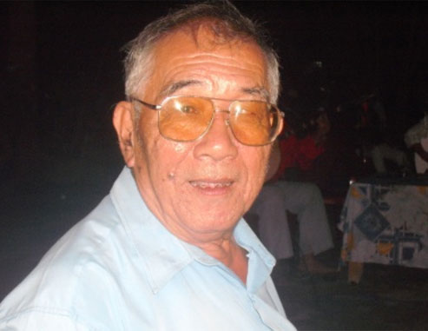
2. Giới thiệu tác giả Đỗ Thanh Hiền
Tác giả Thanh Hiền tên thật là Đỗ Văn Trượng (SN 1942), tại xã Gia Lộc, huyện Trảng Bàng, tỉnh Tây Ninh. Lúc nhỏ, ông được gia đình cho học cả tiếng Pháp và tiếng Hán. Ngoài học chữ, ông còn đam mê nhạc tài tử, ông biết ca và sử dụng được một số nhạc cụ nhưng đờn kìm là sở trường. Khi tham gia kháng chiến, cây đờn kìm cũng đồng hành với ông từ đó cho đến bây giờ. Sáng tác của tác giả Thanh Hiền qua nhiều giai đoạn khó mà thống kê, ông cho biết, số lượng bài ca lẻ lên đến 2.200 bài (vọng cổ, bài lý, bài bản tài tử)

Slide 6
3. Tác Phẩm
a/ Bài hát nhịp gì ?
Nhịp 4/4
Đoạn 1
b/ Bài hát những kí hiệu gì ?
Dấu lặng đen
C / Bài hát có mấy đoạn?
Gồm có 2 đoạn
Đoạn 1: Từ dâud dến tình thân
-Đoạn 2: Từ Ước mong đến bạn thân
Đoạn 2

Slide 7
Nội dung bài hát

Slide 8
4/ Học hát từng câu Hát câu 1

Slide 9
Hát câu 2

Slide 10
Hát câu 1 và câu 2

Slide 11
Hát câu 3

Slide 12
Hát câu 4

Slide 13
Hát câu 3 và câu 4

Slide 14
Hát cả bài

Slide 15
Nghe nhạc: Turkinh March

Slide 17
5.Cũng cố ,Dặn dò
Mời học sinh hát lại bài hát
các em chép bài hát và học thuộc bài.
Chuẩn bị bài tiếp theo
Tiết học đến đây kết thúc, chúc các em vui khoẻ
Xin chào các em! Hẹn gặp tiết sau nhé!

